Slide 1

Seminario 2019

Slide 2
Plan Nacional de Desarrollo K'atun Nuestra Guatemala 2032, los Objetivos de Desarrollo Sostenible y la Diversidad Cultural y Lingüística de Guatemala

Slide 3


EDUCACIÓN DE CALIDAD

Slide 4
INTEGRANTES
Carreto Cardona Jennyfer Dulce J.
Castrillo Rosales Katerine Gisselle
Contreras López Jessica Fabiola
De León Mérida Ángela Pamela
García Yoc Odilia Gabriela
Lima Estrada Erick Esmayli
Pérez Mateo Ana Gabriela
Ventura Mejía Brayan Josué

Slide 5

OBJETIVO GENERAL
Nuestro objetivo es dar a conocer que es la educación de calidad y como esto influye en el desarrollo social.

Slide 6

OBJETI VOS ESPECIFICOS
Inculcar en los jóvenes que es importante recibir educación ya que con ella podemos tener un futuro.
Fomentar en los estudiantes la buena educación y enseñarles de una manera creativa o dinámica, que el estudiar es un factor importante

Slide 7

JUSTIFICACIÓN
Es necesario el poder elaborar el proyecto de Investigación-acción para poder observar e identificar las problemáticas que hay para no recibir una educación de calidad.

Slide 8

Plan Nacional de Desarrollo K'atun Nuestra Guatemala 2032, los Objetivos de Desarrollo Sostenible y la Diversidad Cultural y Lingüística de Guatemala
El plan Katún 2032 establece cinco ejes: Guatemala urbana y rural, Bienestar para las personas, Riquezas, Recursos naturales para ahora y para el futuro, estado garantizado de los derechos humanos.

Slide 9
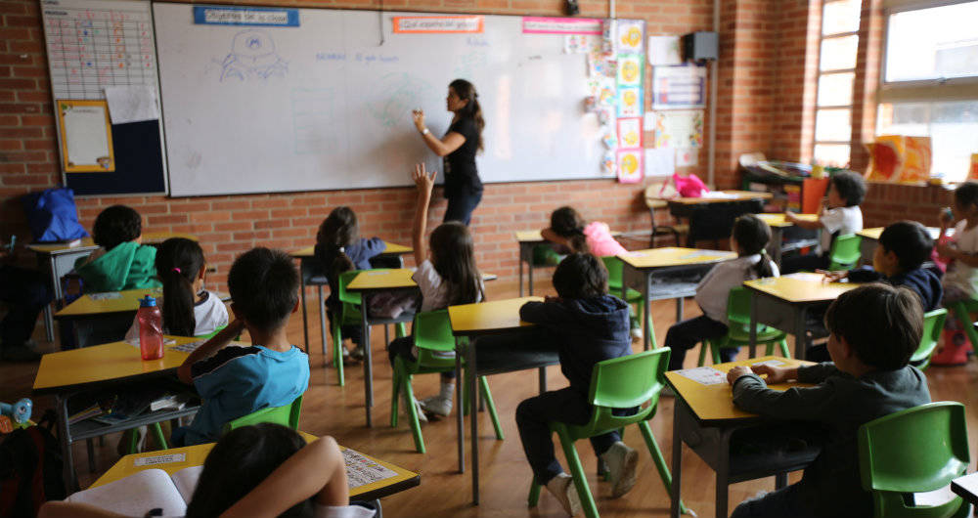
¿QUÉ ES EDUCACIÓN?
La educación es un aprendizaje en donde se logran obtener conocimientos de diferentes temas, se obtienen valores y diferentes habilidades por un grupo de personas.

Slide 10
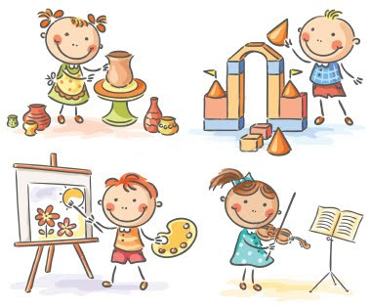
¿CÓMO FACILITAMOS EL DESARROLLO DE APRENDIZAJE DE LOS ALUMNOS?
Para poder mejorar el aprendizaje de los alumnos debemos enseñarles a que tengan sus propias ideas sobre todo lo que se le plantea.

Slide 11

¿CÓMO INFLUYE EL SISTEMA EDUCATIVO EN EL APRENDIZAJE DEL ESTUDIANTE?
El sistema educativo influye de una manera sorprendente con los estudiantes ya que ellos se encargan de enseñarles lo que ellos saben y lo que se les pide por medio del ministerio de educación.

Slide 12
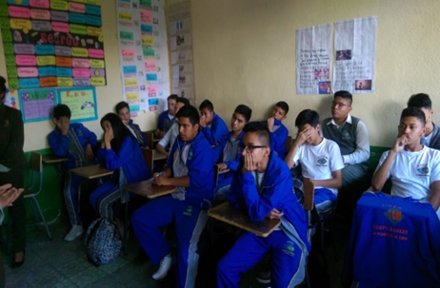
VALORES APLICADOS EN LA INVESTIGACIÓN
Respeto
Cooperación
Paciencia
Tolerancia
Responsabilidad
Humildad
Compañerismo

Slide 13
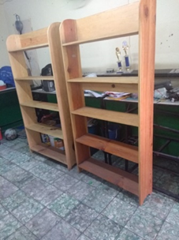
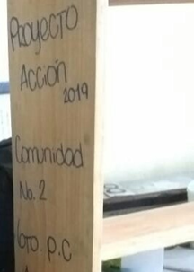
VALORES APLICADOS EN LA ACCIÓN
Perseverancia
Respeto
Disciplina
Responsabilidad
Cooperación
Solidaridad

Slide 14
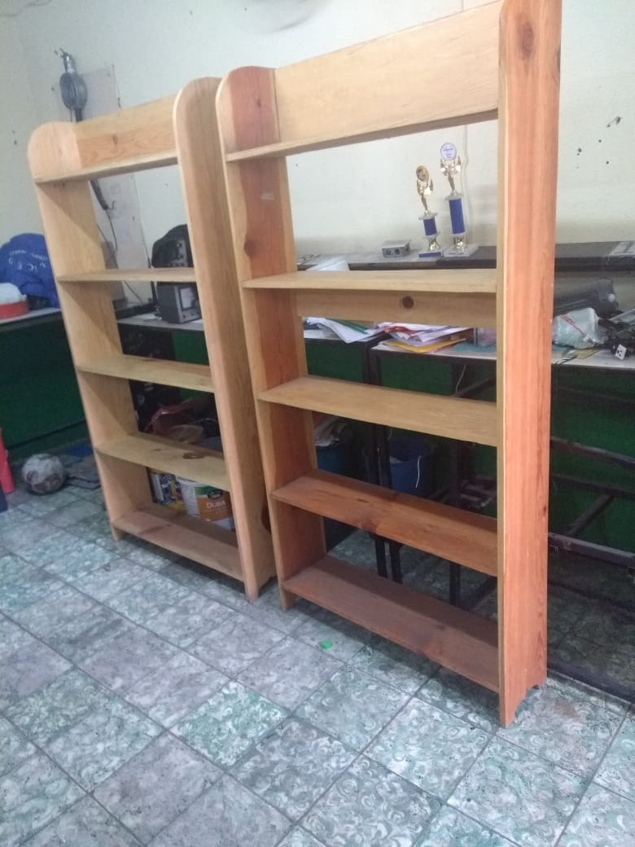
DESCRIPCION DE LA ACCIÓN
La acción que nosotros como comunidad decidimos realizar como tal fue llevar unas estanterías pero pensando en lo útil que a ellos les seria para que ellos guarden su material de estudio

Slide 15
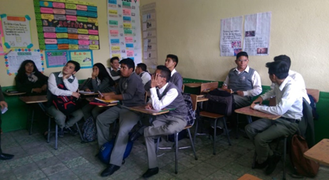
RESULTADOS DE LA ACCION
De los resultados que se ha podido o se puede llegar a dar es que las estanterías obsequiadas al área de electrónica servirán para futuras generaciones

Slide 16
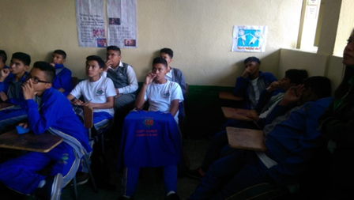
HALLAZGOS
Para el trabajo de educación de calidad se tuvieron distintas situaciones que nos pudieron ayudar para poder hacer un buen trabajo con los jóvenes, lo positivo que tuvimos fue que tuvimos la oportunidad de llevar un poco de conocimiento a los alumnos y pudimos conocer un poco sus puntos de vista

Slide 17
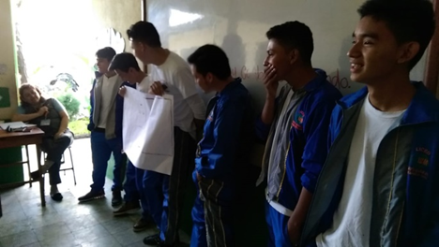
CONCLUSIONES
Dentro del análisis nos dimos cuenta que los maestros están capacitados para poder dar una buena educación de calidad y que de igual manera en el establecimiento contamos con una buena educación

Slide 18

PROPUESTAS
Es necesario cambiar a un nuevo modelo de enseñanza para mejorar el proceso de aprendizaje en los estudiantes porque lo importantes es que ellos puedan desarrollar habilidades y puedan lograr analizar las cosas.

Slide 19
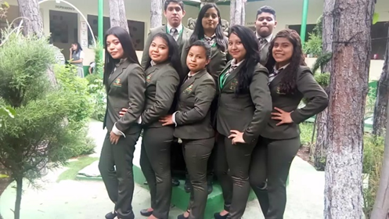
GRACIAS POR SU ATENCIÓN

